Slide 1

影子
谜语
我有一个好朋友，
他常常跟着我。
一会儿在前，
一会儿在后，
和他说说话，
他就是不张口。
谜底：
影子

Slide 2
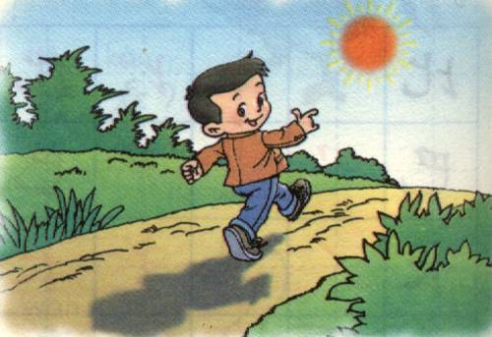
影子
知道这是什么吗？

Slide 3
影子
yǐnɡ
影 子

Slide 4
影子
你们知道有关影子的哪些知识？

Slide 5
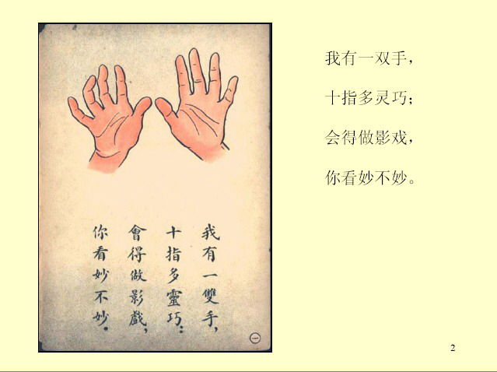

Slide 6
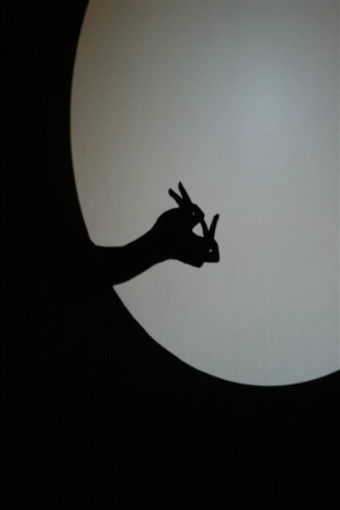
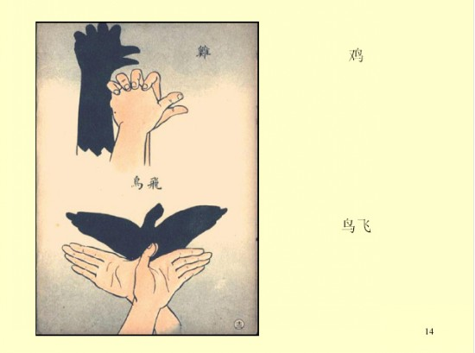

Slide 7


Slide 8
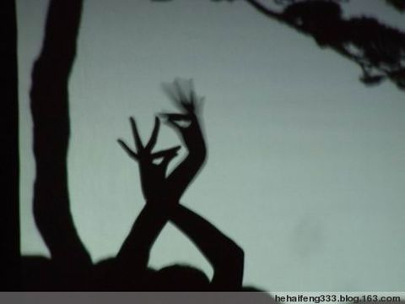

Slide 9
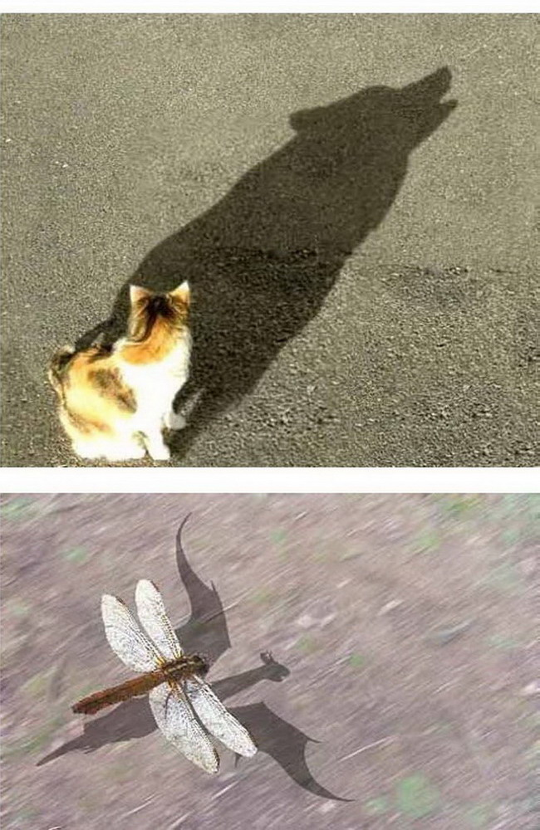

Slide 11
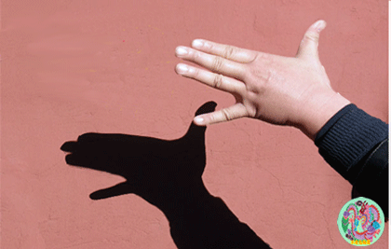

Slide 13



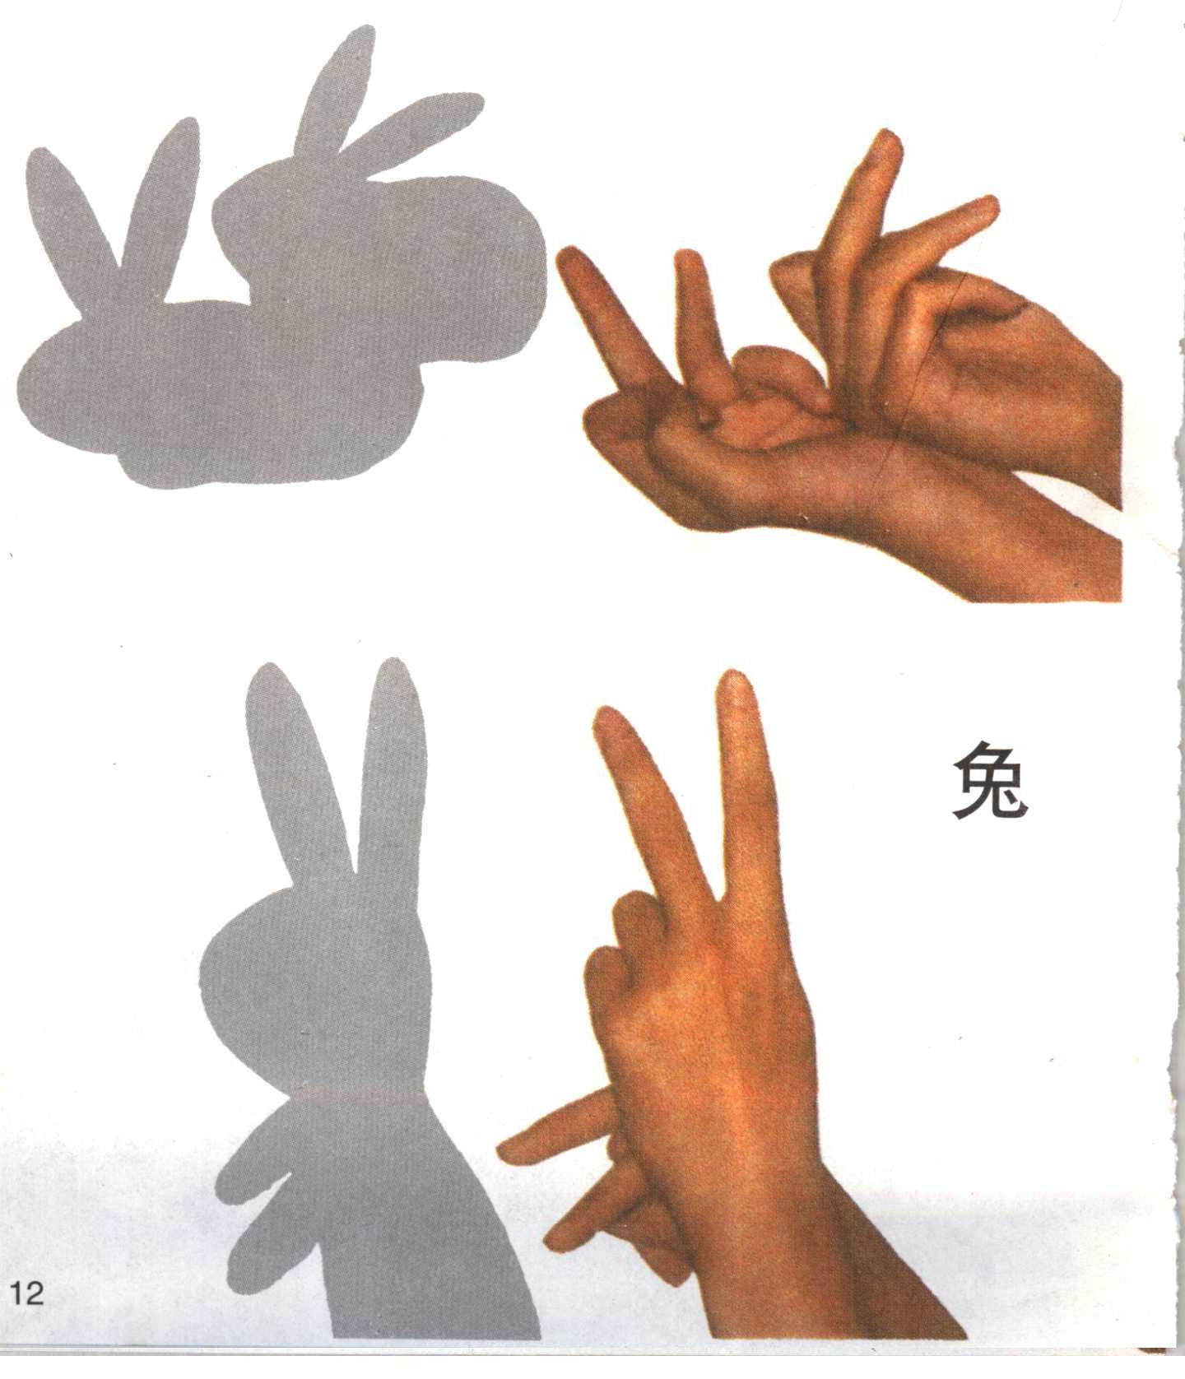
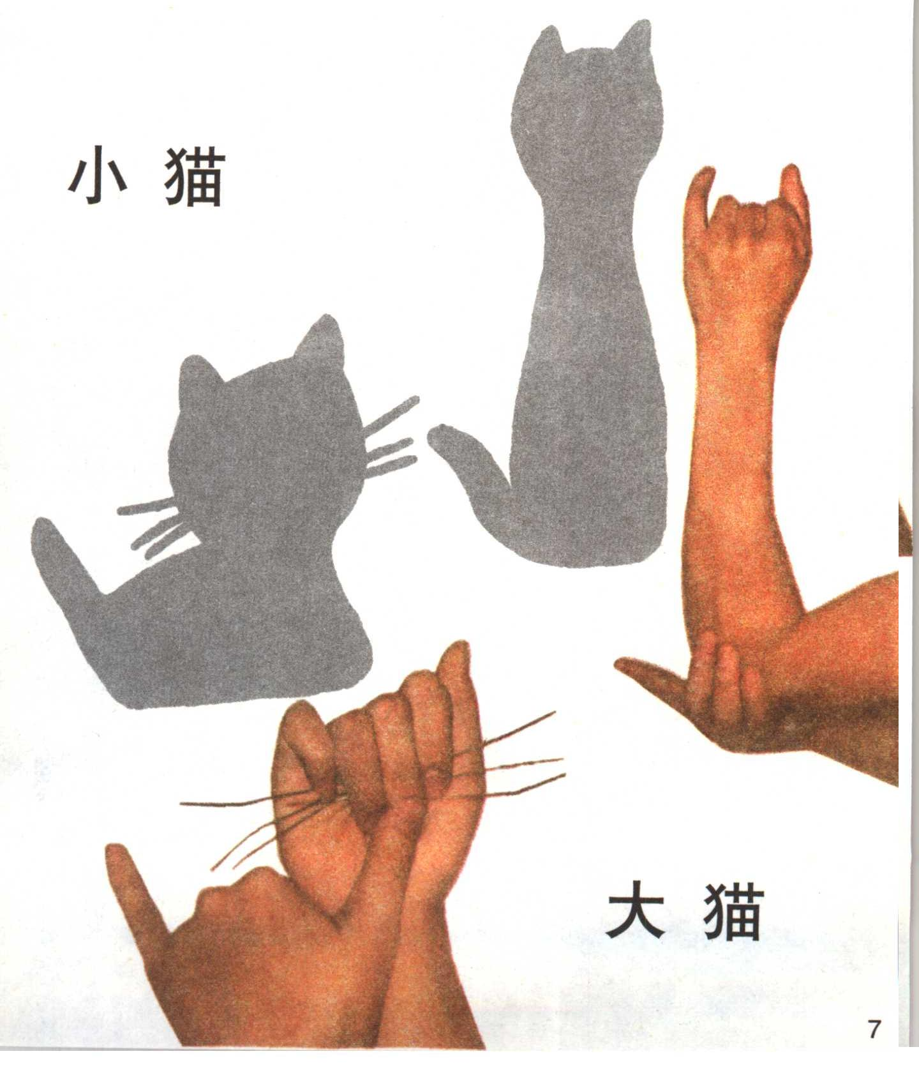
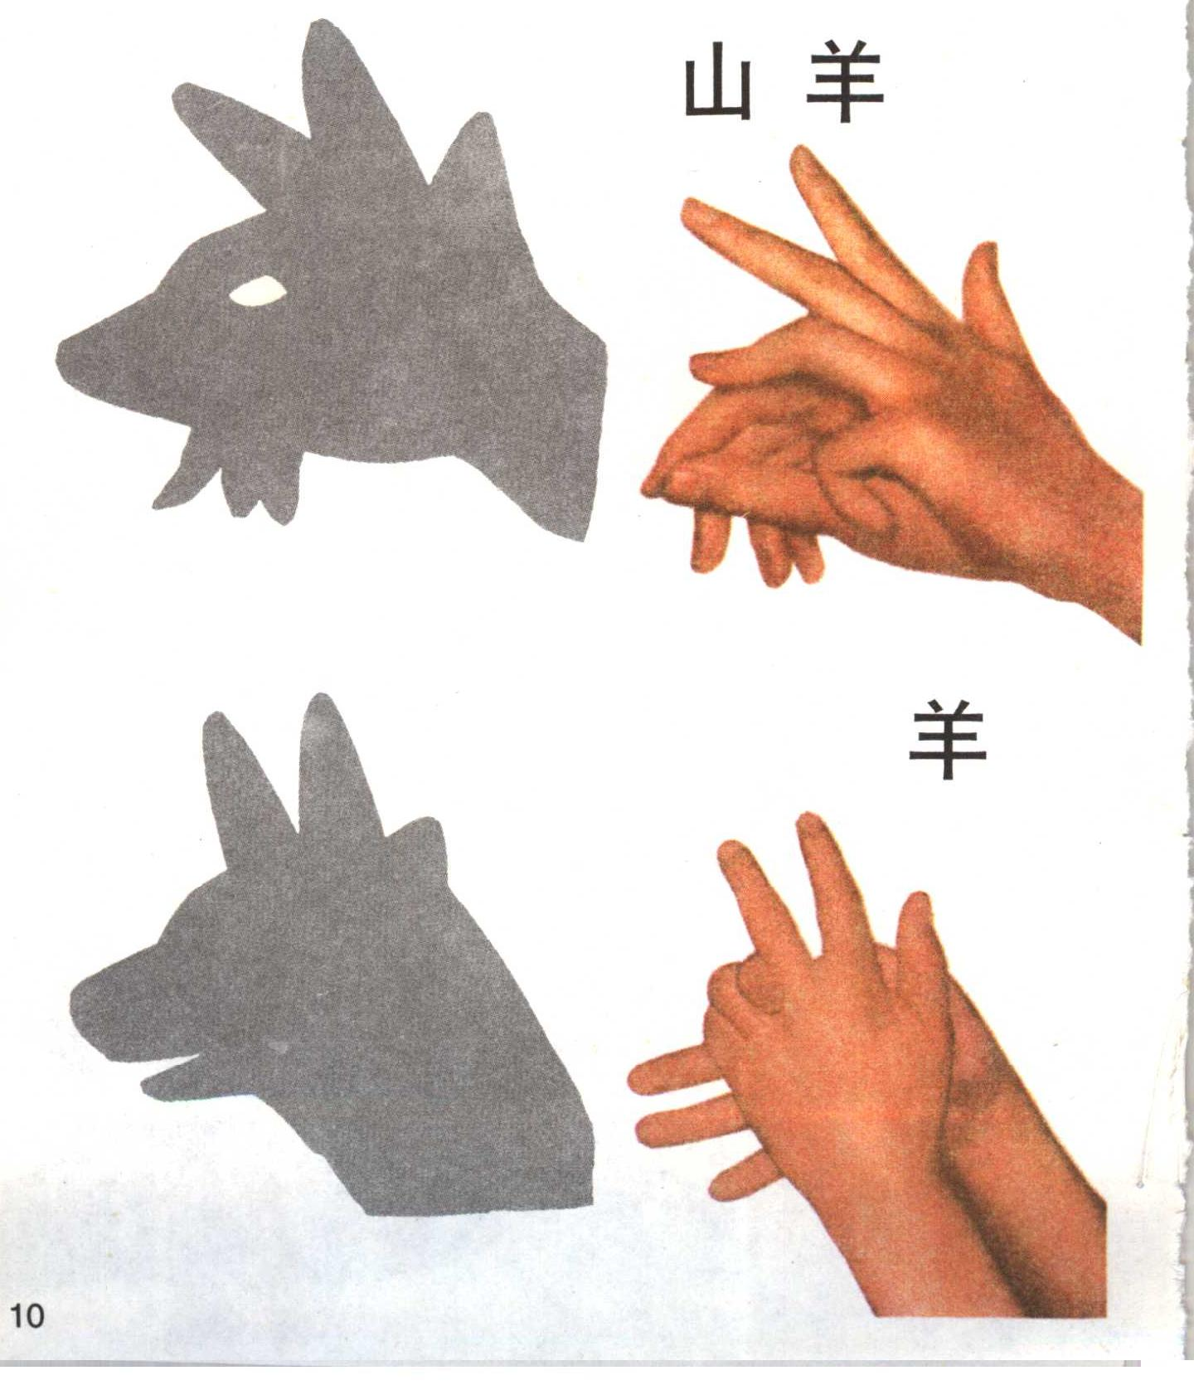

手 影 游 戏

Slide 14
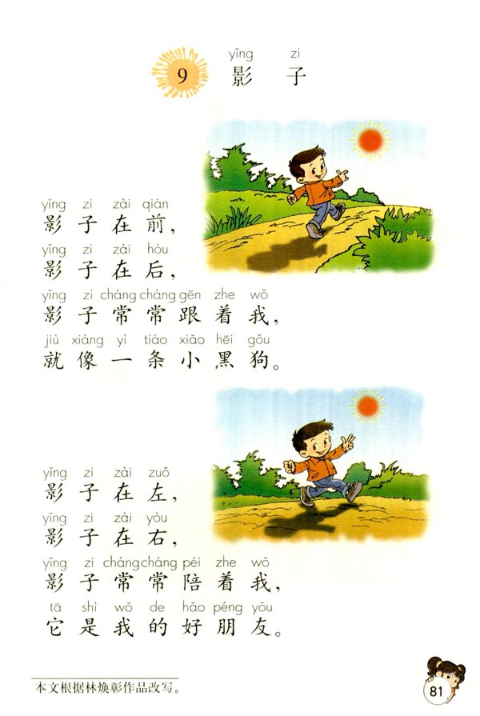
yǐng zi zài qián
影 子 在 前，
yǐng zi zài hòu
影 子 在 后，
yǐng zi cháng cháng gēn zhe wǒ
影 子 常 常 跟 着 我，
jiù xiàng yì tiáo xiǎo hēi gǒu
yǐng zi zài zuǒ
就 像 一 条 小 黑 狗。
影 子 在 左，
yǐng zi zài yòu
影 子 在 右，
yǐng zi cháng cháng péi zhe wǒ
影 子 常 常 陪 着 我，
tā shì wǒ de hǎo péng yǒu
它 是 我 的 好 朋 友。

Slide 15

yǐng
影
qián
前
cháng
常
hòu
后
gēn
跟
zhe
着
hēi
黑
gǒu
狗
t ā
它
péng
朋
yǒu
友

Slide 16
前
朋
它
常
友
跟
着
后
狗
影
黑

Slide 17
我们来开火车啦!
前
朋
影
着
跟
常
黑
它
友
狗
后

Slide 18
影子
会认的字
yǐng qián hòu cháng gēn zhe
影子 前 后 常常 跟 着
hēi gǒu tā péng yǒu
黑 狗 它们 朋 友

Slide 19
．
影
子
跟
．
着
．
常
常

Slide 20

选择正确的读音
影子
（yǐng yǐn ）
．
黑狗
（dǒu gǒu ）
．
常常
（cháng cáng）
．
前后
．
（qián qán ）

Slide 21

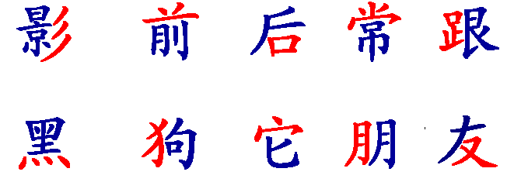
我会说偏旁

Slide 22
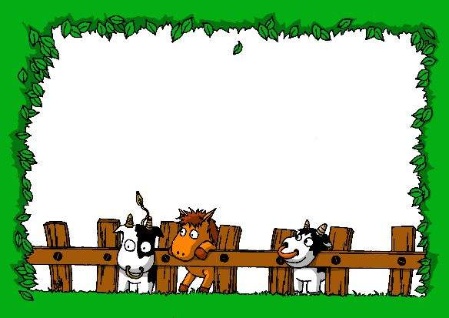


狗
它
（反犬旁）
（宝盖头）

Slide 23

yǐng zi zài qián
影 子 在 前，
yǐng zi zài hòu
影 子 在 后，
yǐng zi cháng cháng gēn zhe wǒ
影 子 常 常 跟 着 我，
jiù xiàng yì tiáo xiǎo hēi gǒu
就 像 一 条 小 黑 狗。

Slide 24
yǐng zi zài zuǒ
影 子 在 左，
yǐng zi zài yòu
影 子 在 右，
yǐng zi cháng cháng péi zhe wǒ
影 子 常 常 陪 着 我，
tā shì wǒ de hǎo péng yǒu
它 是 我 的 好 朋 友。

Slide 25
自由朗读课文
yǐng zi zài qián
影 子 在 前，
yǐng zi zài hòu
影 子 在 后，
yǐng zi cháng cháng gēn zhe wǒ
影 子 常 常 跟 着 我，
jiù xiàng yì tiáo xiǎo hēi gǒu
yǐng zi zài zuǒ
就 像 一 条 小 黑 狗。
影 子 在 左，
yǐng zi zài yòu
影 子 在 右，
yǐng zi cháng cháng péi zhe wǒ
影 子 常 常 陪 着 我，
tā shì wǒ de hǎo péng yǒu
它 是 我 的 好 朋 友。

Slide 26
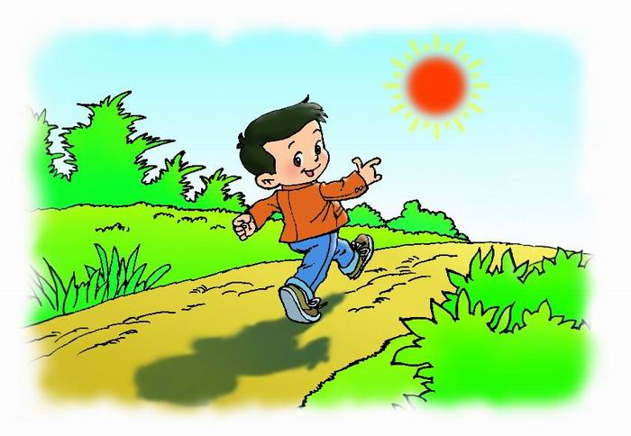
影子在前，
影子在后，
影子常常跟着我，
就像一条小黑狗。

Slide 27
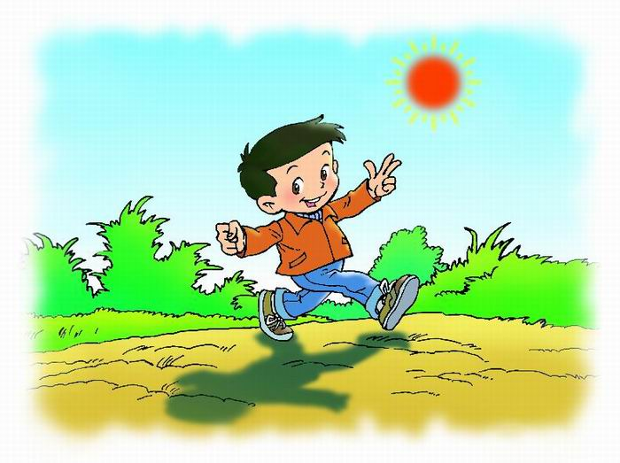
影子在左，
影子在右，
影子常常陪着我，
它是我的好朋友。

Slide 28

读读看看，我发现 ……
影子在前，
影子在后，
影子常常跟着我，
就像一条小黑狗。
前
后
跟着
小黑狗
影子在左，
影子在右，
影子常常陪着我，
它是我的好朋友。
左
右
陪着
好朋友

Slide 29

影子
学认方向
后
右
左
前

Slide 30


后
前

Slide 31
左
右

Slide 32
后
左
右
前

Slide 33

◆ 我会说 :
我的前面是 。
我的后面是 。
我的左面是 。
我的右面是 。
◆ 仔细观察
什么情况下影子在前？什么情况
下影子在后？什么情况下影子在左？
什么情况下影子在右？

Slide 34
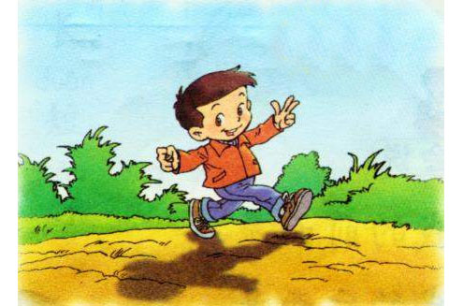
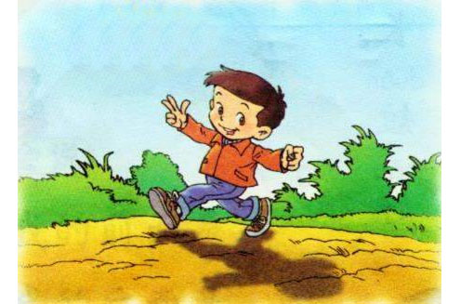
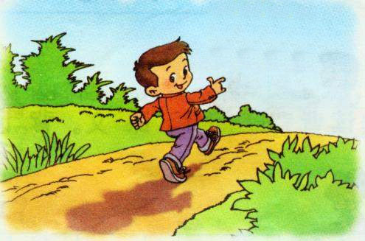
画太阳

Slide 35
影子
看图，说说太阳和影子各在小朋友的哪个方向？

Slide 36
影子
前
后

Slide 37
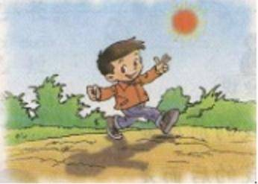
影子
左
右

Slide 38
影子
想一想
影子是怎么产生的？

Slide 39
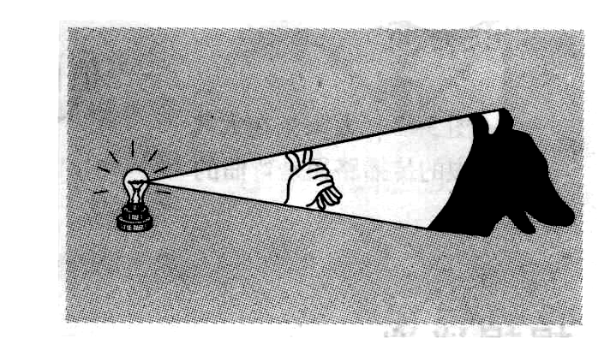
光是沿直线传播的。当光遇到不透明物体时，光线不能透过去，就会在这个物体后面形成影子。

Slide 40
影子
说一说
什么情况下影子在前?
什么情况下影子在后?
什么情况下影子在左?
什么情况下影子在右?
(太阳在后)
(太阳在前)
(太阳在右)
(太阳在左)

Slide 41
影子
讨论交流
为什么说影子是小黑狗、好朋友呢?

Slide 42
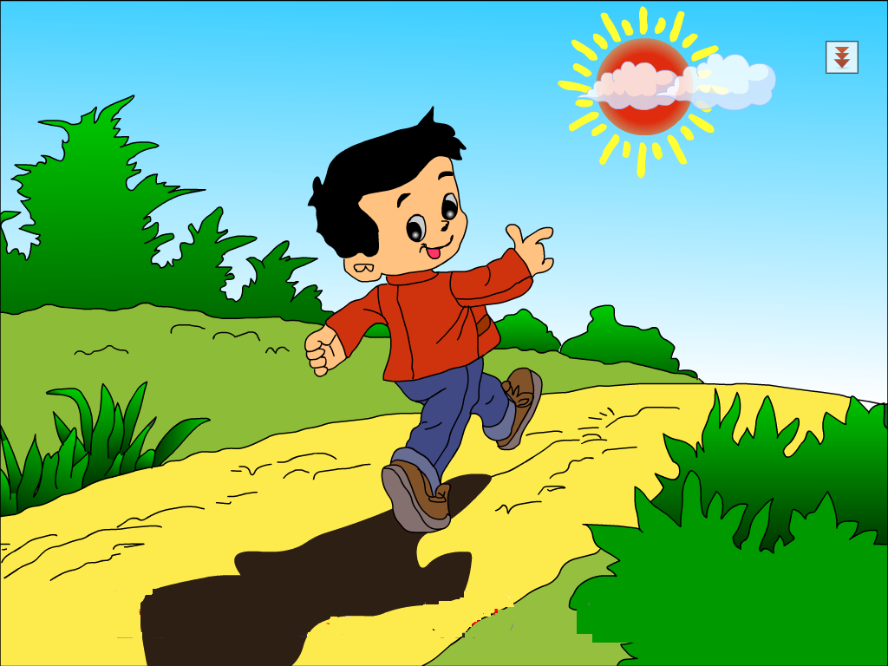

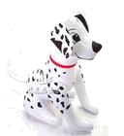

Slide 44
影子
课堂游戏
拍手操
我们大家拍拍手，上面拍拍，
下面拍拍。前面拍拍，
后面拍拍。左边拍拍，
右边拍拍。快快来，
我们一起拍拍手。

Slide 45

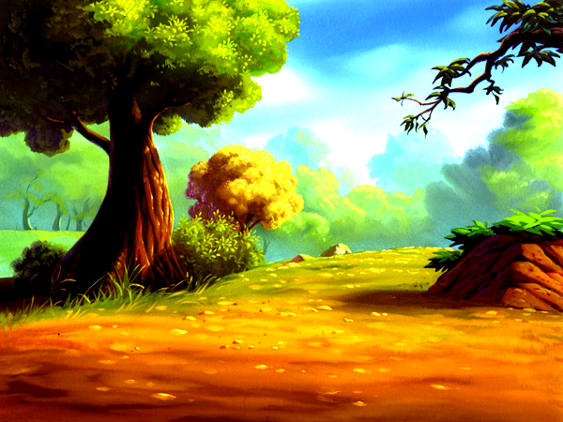
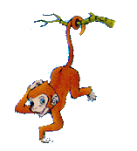
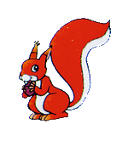

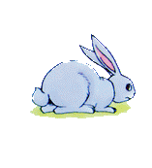
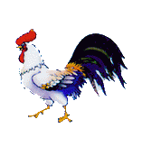



说方位
仔细观察，说出下列动物的具体位置。

Slide 46
tā
它
他
她
返回

Slide 47
选一选
他 她 它
1.（ ）是我的妈妈。
2.我的弟弟三岁了，（ ）是一个可
爱的小男孩。
3.我养了一只小白兔，（ ）的毛像
雪一样白。
她
他
它

Slide 48
照着样子说一说
上 —（下）
右
左 —（ ）
前 —（ ）
后
小
黑 —（ ）
大 —（ ）
白

Slide 49

看图背诵课文
影子常跟着我，
就像一条小黑狗。

Slide 50

影子常常陪着我，
它是我的好朋友。

Slide 51
影子
仔细观察，这两个字有什么区别？
马
鸟

Slide 52
写一写：
mǎ
niǎo
fēi
鸟
飞
马

Slide 53



fēi
飞
mǎ
马
niǎo
鸟

Slide 54
写一写：
mǎ
niǎo
fēi
鸟
飞
马
飞机
飞行
飞快
飞行
小马
木马
马上
白马
小鸟
鸟儿
飞鸟
火鸟

Slide 55
影子
读一读组词
看（ ）马（ ）左（ ）
着（ ）鸟（ ）右（ ）

Slide 56
我会组词
飞： 飞鸟、飞人、飞天、飞机
马： 马上、上马、小马、木马
鸟： 小鸟、飞鸟、水鸟 、鸟儿

Slide 57

我学会了，我会做：
一、我能写出反义词：
上——（ ）
下
前——（ ）
后
左——（ ）
右

Slide 58
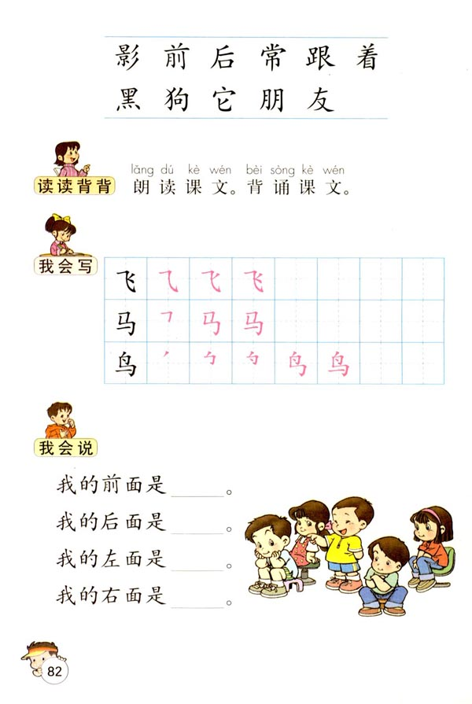
填一填

